Slide 1
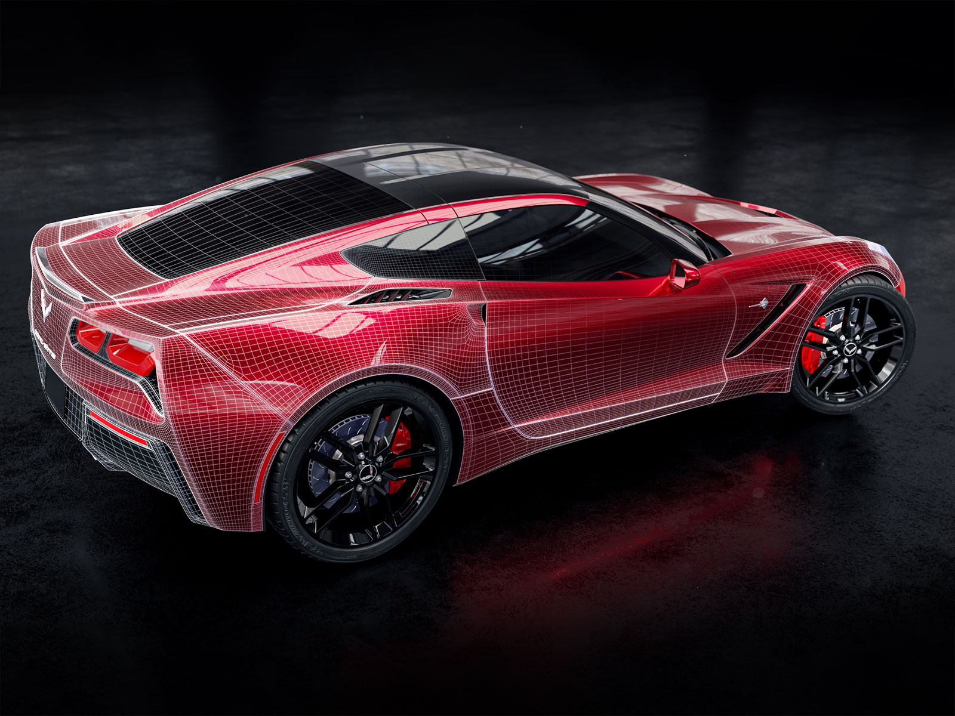
Computação Gráfica Aula 9.2: Desenhando Superfícies Curvas Bicúbicas com Diferenças Adiante Prof. Dr. rer.nat. Aldo von Wangenheim
Departamento de Informática e Estatística - INE/CTC/UFSC

Slide 2
Conceitos de Desenho de Superfícies Bicúbicas
Superfícies bicúbicas paramétricas podem ser desenhadas utilizando-se diferenças adiante (forward differences) da mesma maneira que curvas cúbicas
Para isso vamos ter de aplicar forward differences de maneira bem específica a cada retalho da superfície.
Maior desafio: Precisamos determinar, de maneira independente, as condições iniciais para cada curva indvidual que vai compor a superfície.

Slide 3
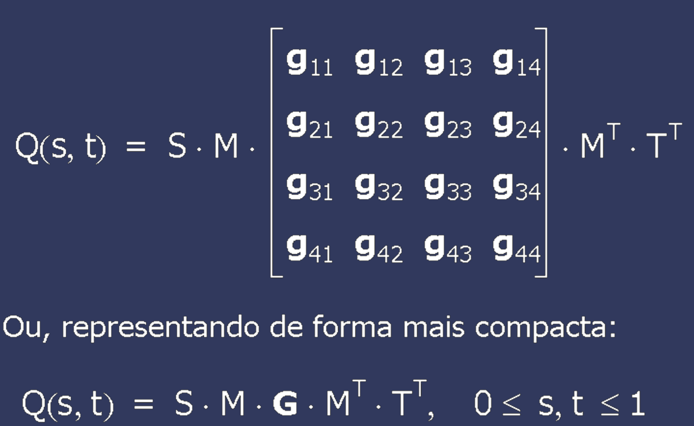
Relembrando: Conceitos Básicos de Superfícies Bicúbicas
Forma geral de uma Bicúbica 

Slide 4
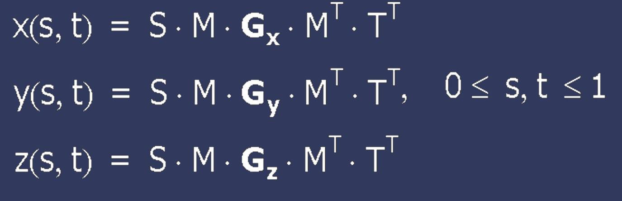
Relembrando: Conceitos Básicos de Superfícies Bicúbicas
Se reescrevermos a eq. anterior de forma separada para cada coordenada x,y e z, teremos a forma geral de uma superfície bicúbica:

Slide 5
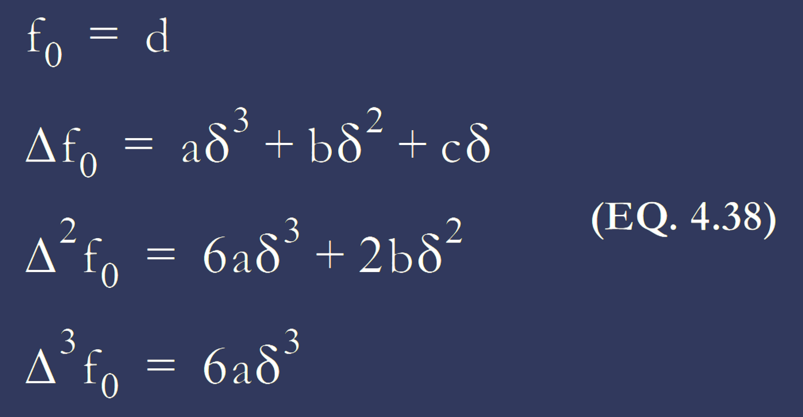
Relembrando: Forward Differences para Curvas Cúbicas
Forward differences são calculadas como somas de derivadas.
A fórmula 4.38 nos dá as condições iniciais de uma curva, que representam a taxa de variação quando t = 0:

Slide 6
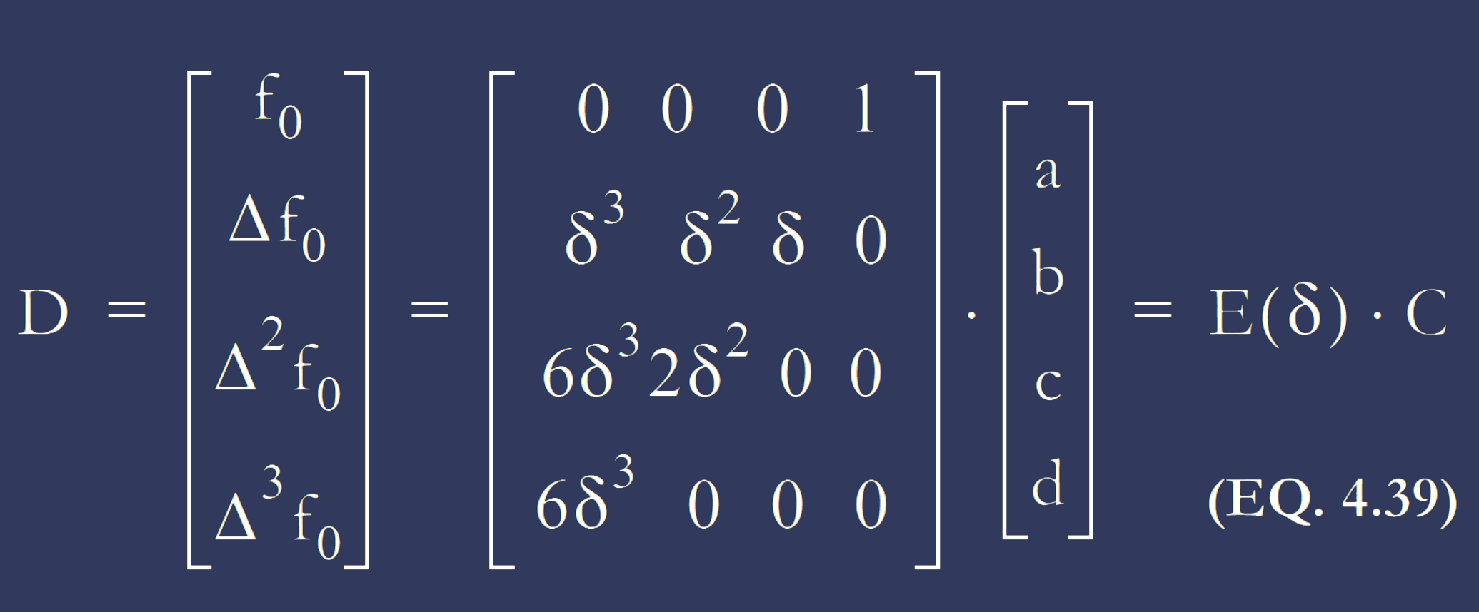
Relembrando: Forward Differences para Curvas Cúbicas
A fórmula 4.39 reescreve as condições iniciais como uma multiplicação matricial entre os coeficientes C e a matriz E(δ_{t}), que representa a taxa de variação quando t = 0:

Slide 7
Relembrando: Forward Differences para Curvas Cúbicas
A matriz E(δ) temos: São as derivadas para t= 0.
Temos de achar a matriz dos coeficientes C. Calculamos através de C = M . G:

Slide 8
Forward Differences para Superfícies
Fórmula geral (ex. Bézier):

Slide 9
Forward Differences para Superfícies
Podemos reescrever (ex. Bézier):
Com isso calculamos os coeficientes da superfície!

Slide 10
Forward Differences para Superfícies
O resto é conhecido e constante para um retalho de superfície (ex. Bézier):
Obs.: Hermite não é simétrica!
Agora só precisamos calcular as condições iniciais!
Vamos necessitar de um equivalente ao vetor D

Slide 11
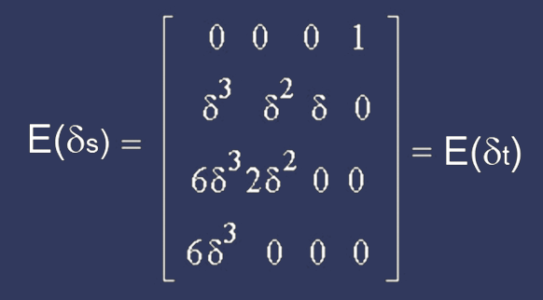
Forward Differences para Superfícies
Para calcular as condições iniciais de uma superfície necessitamos das matrizes dos E(δ_{t}) e dos E(δ_{s}) !
Para superfície: DD(s,t) = E(δ_{s}) . C . E(δ_{t})^{T}
Se usarmos o mesmo passo e δ_{s} = δ_{t}:

Slide 12
7.8. Forward Differences para Superfícies
Na fórmula:
DD(s,t) = E(δ_{s}) . C . E(δ_{t})^{T}
DD(s,t) será um matriz 4x4 e não mais um vetor coluna, como era D(t).
Vamos chamar DD(s,t) de matriz das condições iniciais.
Ela é a chave para usar Forward Differences com superfícies bicúbicas!

Slide 13
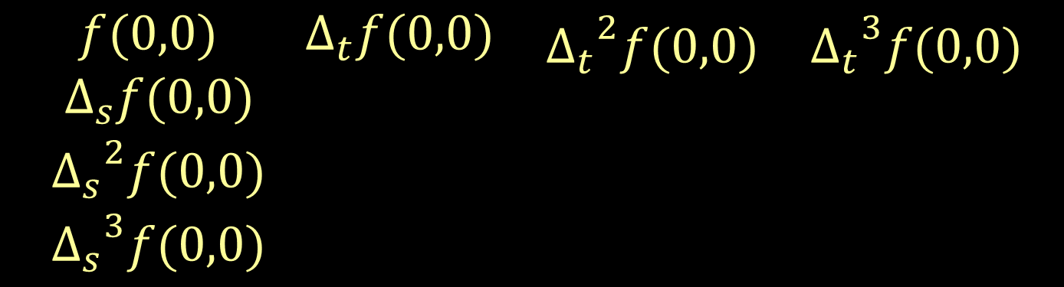
Forward Differences para Superfícies
A matriz das condições iniciais DD(s,t) pode ser interpetada assim:
1ª linha contém as condições iniciais para f(0, t)
1ª coluna contém as condições iniciais para f(s,0)
$$\begin{matrix}\begin{matrix}f(0,0) & ∆_{t}f(0,0) \\ { ∆}_{s}f(0,0) & \end{matrix} & \begin{matrix}{∆_{t}}^{2}f(0,0) & {∆_{t}}^{3}f(0,0) \\ & \end{matrix} \\ \begin{matrix}{∆_{s}}^{2}f(0,0) & \\ {∆_{s}}^{3}f(0,0) & \end{matrix} & \begin{matrix} & \\ & \end{matrix}\end{matrix}$$

Slide 14
Forward Differences para Superfícies
Para usar a matriz das condições iniciais DD(s,t) para calcular a superfície:
Desenhamos a superfície curva-a-curva. Usamos a primeira linha de DD(s,t) para prover as condições iniciais da primeira curva em t para o algoritmo já visto: DesenhaCurvaFwdDiff( n, x, Δx, Δ²x, Δ³x, y, Δy, Δ²y, Δ³y, z, Δz, Δ²z, Δ³z)
Atualizamos DD(s,t) para gerar as condições iniciais da próxima curva em t ao longo de s: somamos as linhas de cima para baixo.
Desenhamos a próxima curva, até completar n_{s} curvas.
Reinicializamos a matriz DD(s,t) e transpomos, para a primeira linha agora representar as condições iniciais em s.
Repetimos os passos 1,2 e 3, até completar n_{t} curvas.

Slide 15
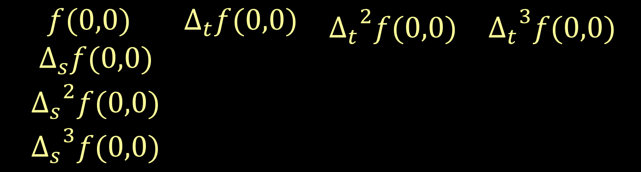
Forward Differences para Superfícies
Como atualizamos DD(s,t) por linhas para gerar as condições iniciais da próxima curva?
linha₁ <- linha₁ + linha₂
linha₂ <- linha₂ + linha₃
linha₃ <- linha₃ + linha₄
+
$$\begin{matrix}\begin{matrix}f(0,0) & ∆_{t}f(0,0) \\ { ∆}_{s}f(0,0) & \end{matrix} & \begin{matrix}{∆_{t}}^{2}f(0,0) & {∆_{t}}^{3}f(0,0) \\ & \end{matrix} \\ \begin{matrix}{∆_{s}}^{2}f(0,0) & \\ {∆_{s}}^{3}f(0,0) & \end{matrix} & \begin{matrix} & \\ & \end{matrix}\end{matrix}$$
+
+

Slide 16
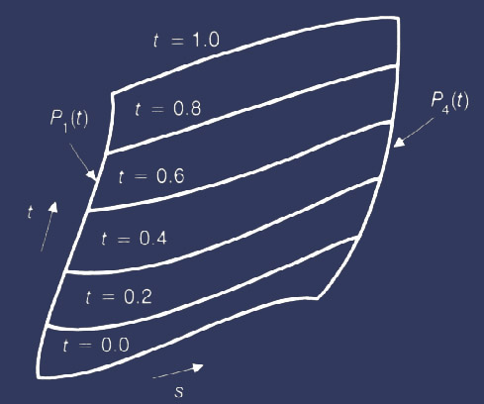
Cond. inic. para t em s = 0: 1ª linha DD(s,t)
Executa FwdDiff para curva em f(0,t)
Atualiza DD(s,t) através de soma de linhas p/gerar cond. iniciais p/próx. curva f(0.2, t).
Executa FwdDiff para próx. curva em f(s,t)
Retorna ao passo 3 até s=1.0
Reinicializa DD(s,t) e transpõe
Repete passos 3 e 4 até t=1

Slide 17
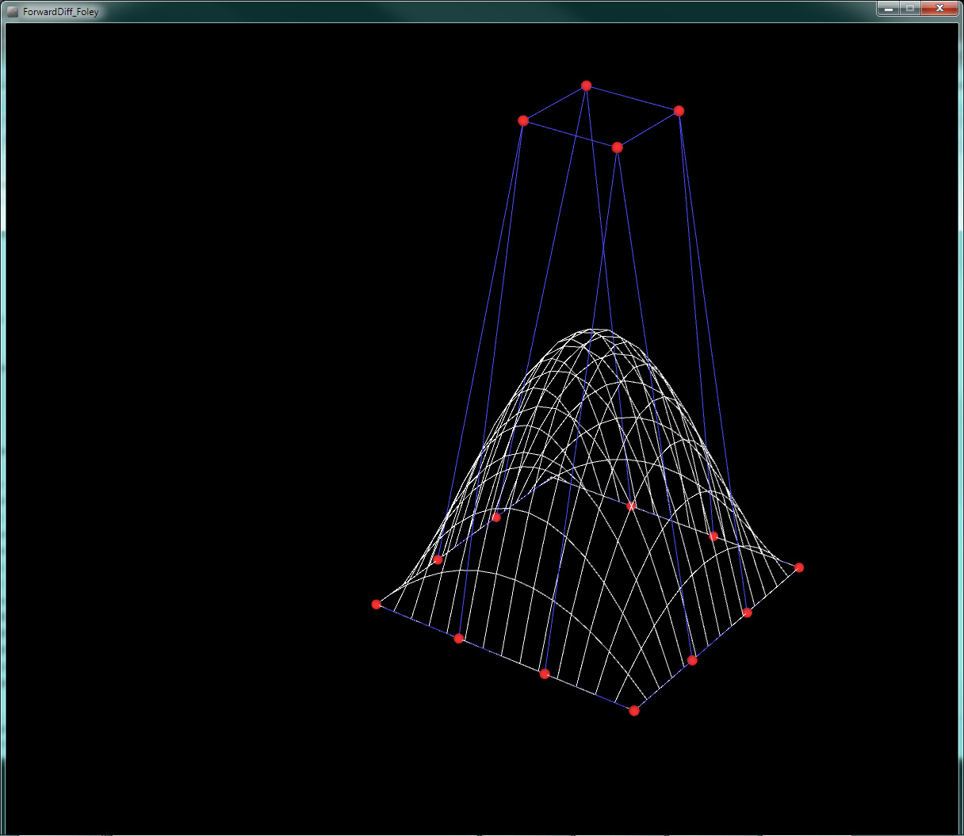

Slide 18
Algoritmo Forward Differences para Superfícies
Inicializações
Calcule os coeficientes: Cx = M_{método} . G_{x} . M^{T}_{método} Cy = M_{método} . G_{y} . M^{T}_{método} Cz = M_{método} . G_{z} . M^{T}_{método}
Calcule os deltas para n_{i} passos em t e s: δ_{s} = 1/(n_{s} - 1) δ_{t} = 1/(n_{t} - 1)
Gere as matrizes Eδ_{s} e Eδ_{t} e transponha Eδ_{t}

Slide 19
Algoritmo Forward Differences para Superfícies
Inicializações
Calcule os coeficientes: Cx = M_{método} . G_{x} . M^{T}_{método} Cy = M_{método} . G_{y} . M^{T}_{método} Cz = M_{método} . G_{z} . M^{T}_{método}
Calcule os deltas para n_{i} passos em t e s: δ_{s} = 1/(n_{s} - 1) δ_{t} = 1/(n_{t} - 1)
Gere as matrizes Eδ_{s} e Eδ_{t} e transponha Eδ_{t}

Slide 20
Algoritmo Forward Differences para Superfícies
Inicializações
Calcule os coeficientes: Cx = M_{método} . G_{x} . M^{T}_{método} Cy = M_{método} . G_{y} . M^{T}_{método} Cz = M_{método} . G_{z} . M^{T}_{método}
Calcule os deltas para n_{i} passos em t e s: δ_{s} = 1/(n_{s} - 1) δ_{t} = 1/(n_{t} - 1)
Gere as matrizes Eδ_{s} e Eδ_{t} e transponha Eδ_{t}

Slide 21
Algoritmo Forward Differences para Superfícies
DesenhaSuperficieFwdDiff (n_{s}, n_{t}, C_{x}, C_{y}, C_{z}, Eδ_{s}, Eδ_{t})
Calcule as condições iniciais: DD_{x} = Eδ_{s} . C_{x} . Eδ_{t}^{T} DD_{y} = Eδ_{s} . C_{y} . Eδ_{t}^{T} DD_{z} = Eδ_{s} . C_{z} . Eδ_{t}^{T}
Desenhe a família de curvas em t:
Para i de 1 até n_{s} faça
DesenhaCurvaFwdDiff (n_{t}, 1ª linha de DD_{x}, DD_{y}, DD_{z})
Atualize DD_{x}, DD_{y}, DD_{z} através de soma de linhas p/gerar cond.iniciais p/próx. Curva.
Recalcule as cond.inic. DD_{x}, DD_{y} e DD_{z}
Transponha DD_{x}, DD_{y} e DD_{z}
Desenhe a família de curvas em s:
Para i de 1 até n_{t} faça
DesenhaCurvaFwdDiff(n_{s}, 1ª linha de DD_{x}^{T}, DD_{y}^{T}, DD_{z}^{T})
Atualize DD_{x}^{T}, DD_{y}^{T}, DD_{z}^{T} através de soma de linhas

Slide 22
Algoritmo Forward Differences para Superfícies
DesenhaSuperficieFwdDiff (n_{s}, n_{t}, C_{x}, C_{y}, C_{z}, Eδ_{s}, Eδ_{t})
Calcule as condições iniciais: DD_{x} = Eδ_{s} . C_{x} . Eδ_{t}^{T} DD_{y} = Eδ_{s} . C_{y} . Eδ_{t}^{T} DD_{z} = Eδ_{s} . C_{z} . Eδ_{t}^{T}
Desenhe a família de curvas em t:
Para i de 1 até n_{s} faça
DesenhaCurvaFwdDiff (n_{t}, 1ª linha de DD_{x}, DD_{y}, DD_{z})
Atualize DD_{x}, DD_{y}, DD_{z} através de soma de linhas p/gerar cond.iniciais p/próx. Curva.
Recalcule as cond.inic. DD_{x}, DD_{y} e DD_{z}
Transponha DD_{x}, DD_{y} e DD_{z}
Desenhe a família de curvas em s:
Para i de 1 até n_{t} faça
DesenhaCurvaFwdDiff(n_{s}, 1ª linha de DD_{x}^{T}, DD_{y}^{T}, DD_{z}^{T})
Atualize DD_{x}^{T}, DD_{y}^{T}, DD_{z}^{T} através de soma de linhas

Slide 23
Algoritmo Forward Differences para Superfícies
DesenhaSuperficieFwdDiff (n_{s}, n_{t}, C_{x}, C_{y}, C_{z}, Eδ_{s}, Eδ_{t})
Calcule as condições iniciais: DD_{x} = Eδ_{s} . C_{x} . Eδ_{t}^{T} DD_{y} = Eδ_{s} . C_{y} . Eδ_{t}^{T} DD_{z} = Eδ_{s} . C_{z} . Eδ_{t}^{T}
Desenhe a família de curvas em t:
Para i de 1 até n_{s} faça
DesenhaCurvaFwdDiff (n_{t}, 1ª linha de DD_{x}, DD_{y}, DD_{z})
Atualize DD_{x}, DD_{y}, DD_{z} através de soma de linhas p/gerar cond.iniciais p/próx. Curva.
Recalcule as cond.inic. DD_{x}, DD_{y} e DD_{z}
Transponha DD_{x}, DD_{y} e DD_{z}
Desenhe a família de curvas em s:
Para i de 1 até n_{t} faça
DesenhaCurvaFwdDiff(n_{s}, 1ª linha de DD_{x}^{T}, DD_{y}^{T}, DD_{z}^{T})
Atualize DD_{x}^{T}, DD_{y}^{T}, DD_{z}^{T} através de soma de linhas

Slide 24
Algoritmo Forward Differences para Superfícies
DesenhaSuperficieFwdDiff (n_{s}, n_{t}, C_{x}, C_{y}, C_{z}, Eδ_{s}, Eδ_{t})
Calcule as condições iniciais: DD_{x} = Eδ_{s} . C_{x} . Eδ_{t}^{T} DD_{y} = Eδ_{s} . C_{y} . Eδ_{t}^{T} DD_{z} = Eδ_{s} . C_{z} . Eδ_{t}^{T}
Desenhe a família de curvas em t:
Para i de 1 até n_{s} faça
DesenhaCurvaFwdDiff (n_{t}, 1ª linha de DD_{x}, DD_{y}, DD_{z})
Atualize DD_{x}, DD_{y}, DD_{z} através de soma de linhas p/gerar cond.iniciais p/próx. Curva.
Recalcule as cond.inic. DD_{x}, DD_{y} e DD_{z}
Transponha DD_{x}, DD_{y} e DD_{z}
Desenhe a família de curvas em s:
Para i de 1 até n_{t} faça
DesenhaCurvaFwdDiff(n_{s}, 1ª linha de DD_{x}^{T}, DD_{y}^{T}, DD_{z}^{T})
Atualize DD_{x}^{T}, DD_{y}^{T}, DD_{z}^{T} através de soma de linhas

Slide 25
Algoritmo Forward Differences para Superfícies
DesenhaSuperficieFwdDiff (n_{s}, n_{t}, C_{x}, C_{y}, C_{z}, Eδ_{s}, Eδ_{t})
Calcule as condições iniciais: DD_{x} = Eδ_{s} . C_{x} . Eδ_{t}^{T} DD_{y} = Eδ_{s} . C_{y} . Eδ_{t}^{T} DD_{z} = Eδ_{s} . C_{z} . Eδ_{t}^{T}
Desenhe a família de curvas em t:
Para i de 1 até n_{s} faça
DesenhaCurvaFwdDiff (n_{t}, 1ª linha de DD_{x}, DD_{y}, DD_{z})
Atualize DD_{x}, DD_{y}, DD_{z} através de soma de linhas p/gerar cond.iniciais p/próx. Curva.
Recalcule as cond.inic. DD_{x}, DD_{y} e DD_{z}
Transponha DD_{x}, DD_{y} e DD_{z}
Desenhe a família de curvas em s:
Para i de 1 até n_{t} faça
DesenhaCurvaFwdDiff(n_{s}, 1ª linha de DD_{x}^{T}, DD_{y}^{T}, DD_{z}^{T})
Atualize DD_{x}^{T}, DD_{y}^{T}, DD_{z}^{T} através de soma de linhas

Slide 26
Algoritmo Forward Differences para Superfícies
DesenhaSuperficieFwdDiff (n_{s}, n_{t}, C_{x}, C_{y}, C_{z}, Eδ_{s}, Eδ_{t})
Calcule as condições iniciais: DD_{x} = Eδ_{s} . C_{x} . Eδ_{t}^{T} DD_{y} = Eδ_{s} . C_{y} . Eδ_{t}^{T} DD_{z} = Eδ_{s} . C_{z} . Eδ_{t}^{T}
Desenhe a família de curvas em t:
Para i de 1 até n_{s} faça
DesenhaCurvaFwdDiff (n_{t}, 1ª linha de DD_{x}, DD_{y}, DD_{z})
Atualize DD_{x}, DD_{y}, DD_{z} através de soma de linhas p/gerar cond.iniciais p/próx. Curva.
Recalcule as cond.inic. DD_{x}, DD_{y} e DD_{z}
Transponha DD_{x}, DD_{y} e DD_{z}
Desenhe a família de curvas em s:
Para i de 1 até n_{t} faça
DesenhaCurvaFwdDiff(n_{s}, 1ª linha de DD_{x}^{T}, DD_{y}^{T}, DD_{z}^{T})
Atualize DD_{x}^{T}, DD_{y}^{T}, DD_{z}^{T} através de soma de linhas

Slide 27
Trabalho
Implemente Forward Differences para Superfícies Bicúbicas B-Spline
Os pontos de controle deverão poder ser fornecidos por uma matriz de 4x4 até 20x20
Implemente uma rotina de percurso da matriz de pontos de controle para plotar cada sub-matriz 4x4

Slide 28
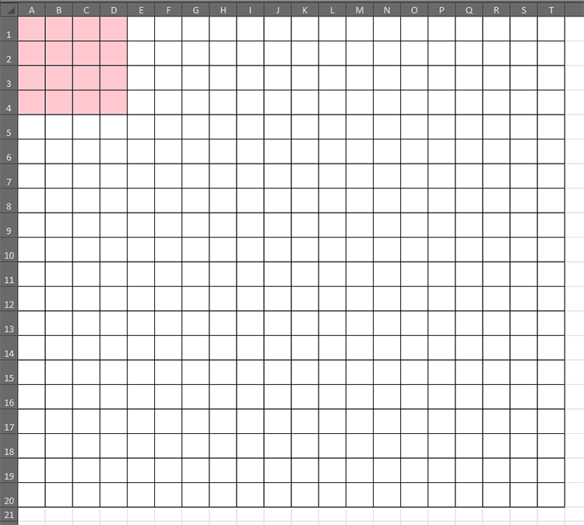

Slide 29
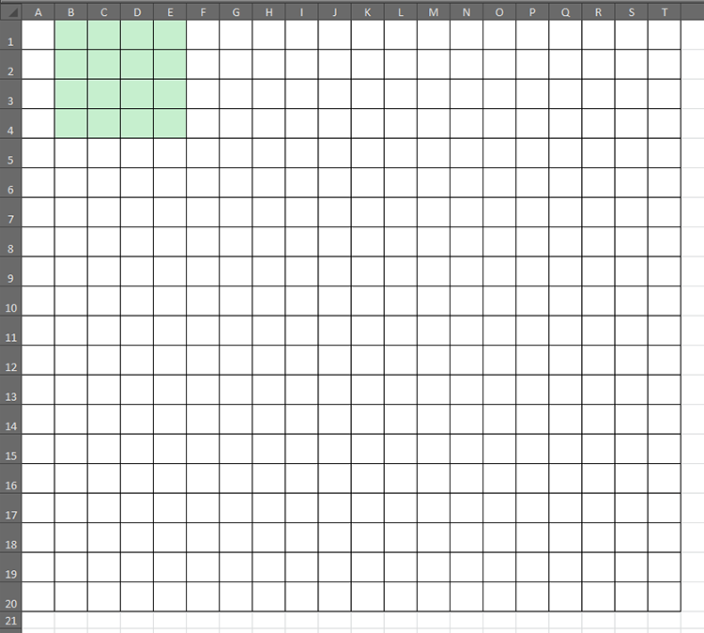

Slide 30
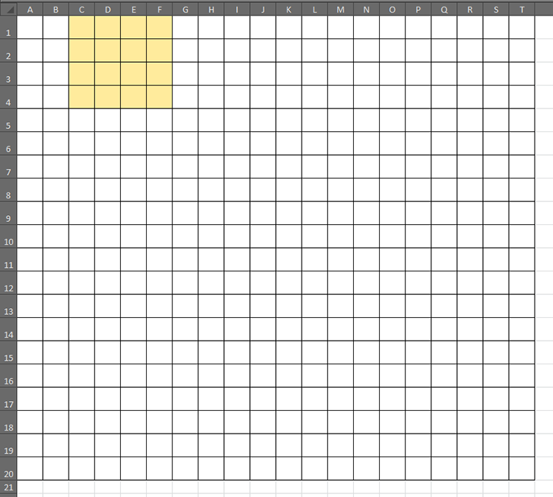

Slide 31
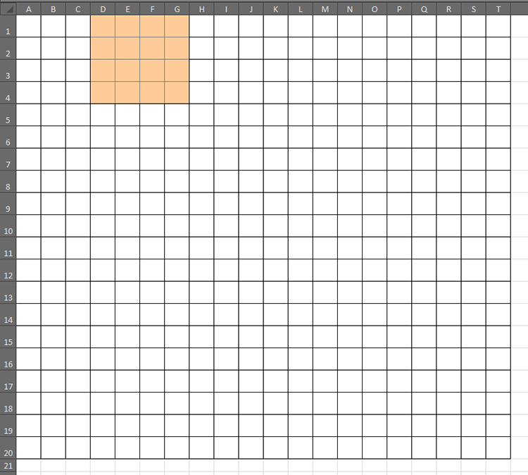

Slide 32
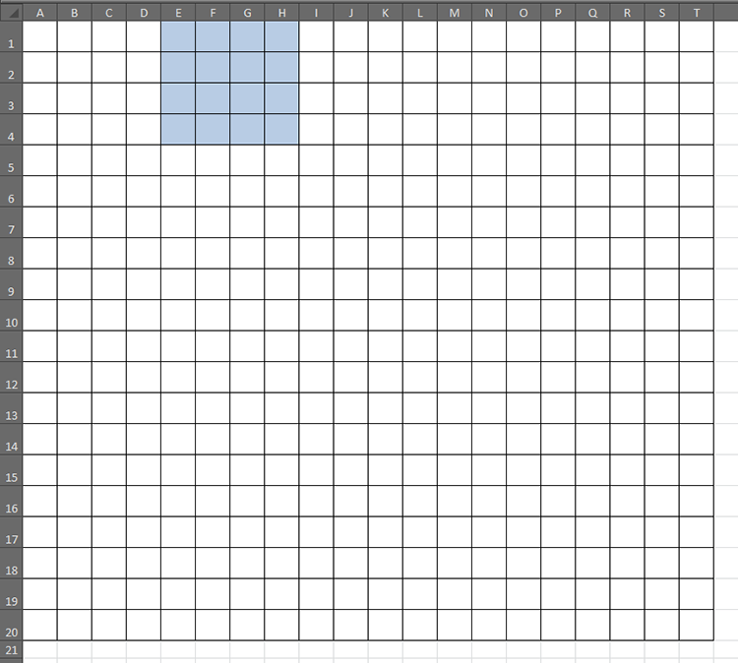

Slide 33
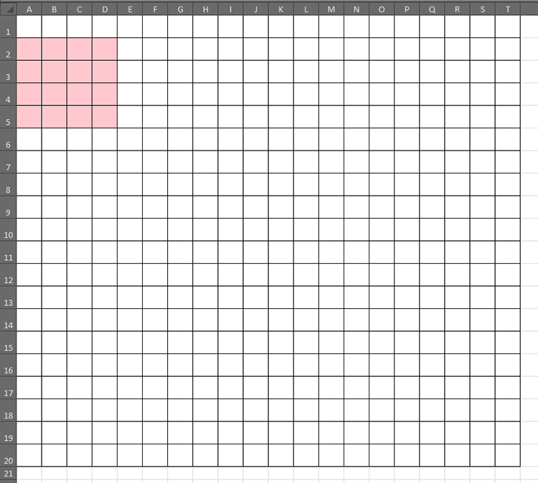

Slide 34
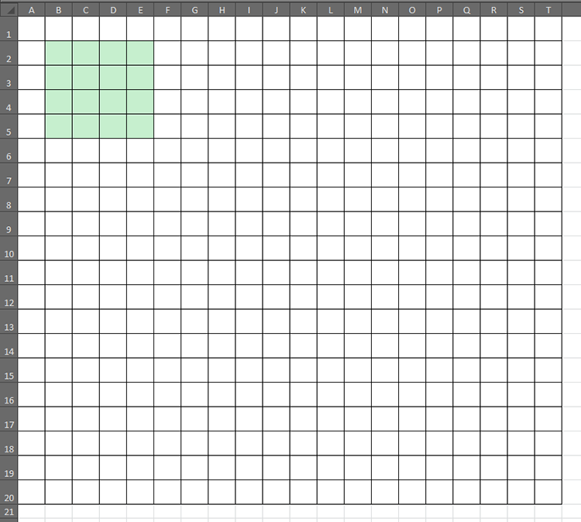

Slide 35
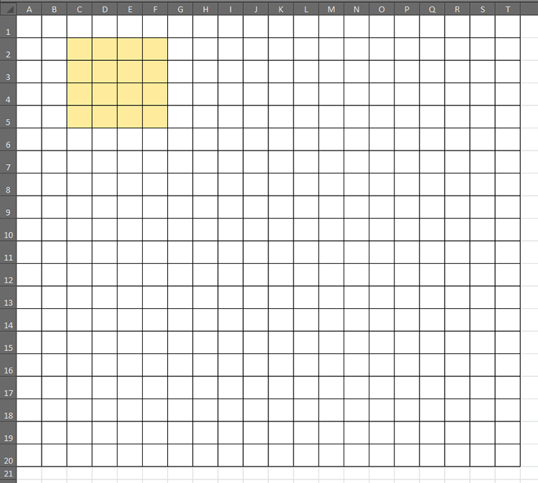

Slide 36
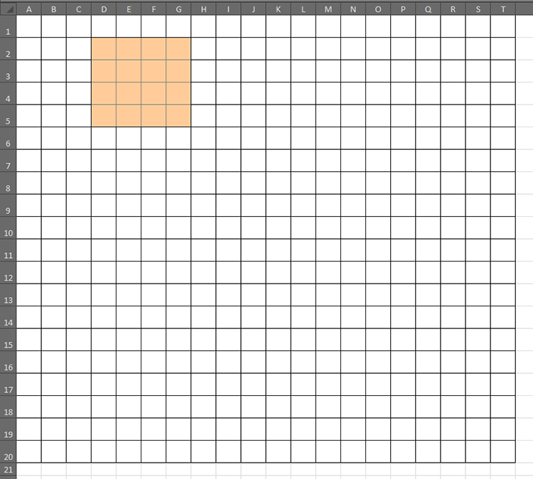

Slide 37
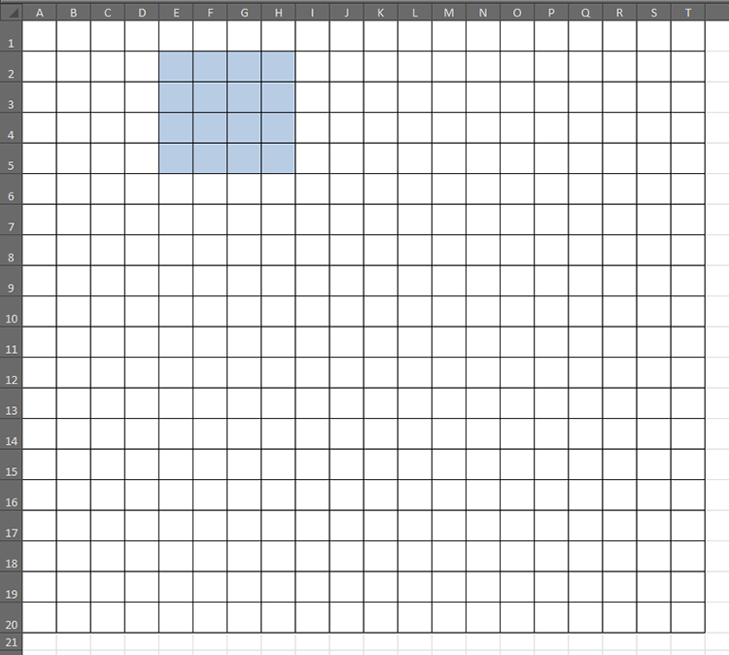

Slide 38

Atribuição-Uso Não-Comercial-Compartilhamento pela Licença 2.5 Brasil
Você pode:
- copiar, distribuir, exibir e executar a obra
- criar obras derivadas
Sob as seguintes condições:
Atribuição — Você deve dar crédito ao autor original, da forma especificada pelo autor ou licenciante.
Uso Não-Comercial — Você não pode utilizar esta obra com finalidades comerciais.
Compartilhamento pela mesma Licença — Se você alterar, transformar, ou criar outra obra com base nesta, você somente poderá distribuir a obra resultante sob uma licença idêntica a esta.
Para ver uma cópia desta licença, visite http://creativecommons.org/licenses/by-nc-sa/2.5/br/ ou mande uma carta para Creative Commons, 171 Second Street, Suite 300, San Francisco, California, 94105, USA.

Slide 39


